Slide 4
«Светофорное лото»
«История автомобиля»

Slide 5
«Светофорное лото»
1.правила
2.автомобиль

Slide 6
«Светофорное лото»
1.Велосипед
2.автомобиль

Slide 8
«Светофорное лото»
1. в Германии
2. во Франции
3. в России

Slide 10
«Светофорное лото»
1.Ялта
2.Москва
3.Рига
4.Петербург
5.Одесса

Slide 11
Когда в Томске появился первый автомобиль?

Slide 12
1900 г.
1902 г.
1912 г.

Slide 13
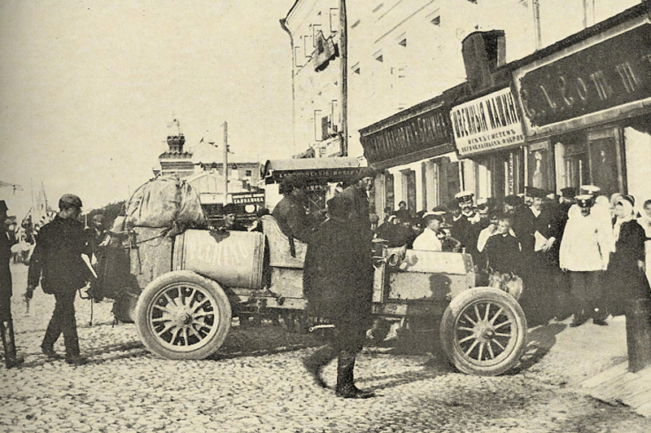

Slide 15
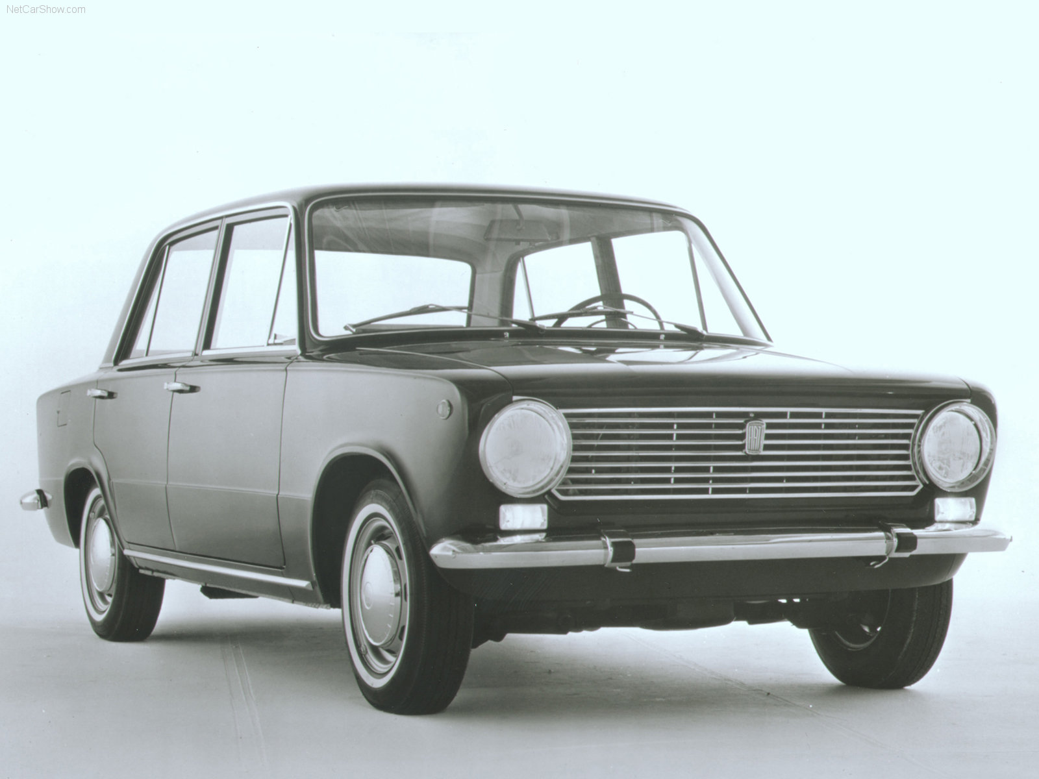

Slide 16
«Светофорное лото»
1.Тольятти
2.Набережные Челны
3.Серпухов
4.Елабуга

Slide 18
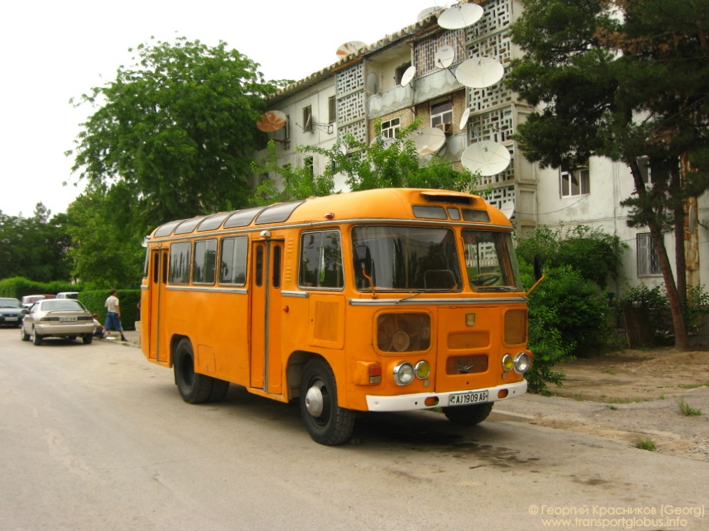
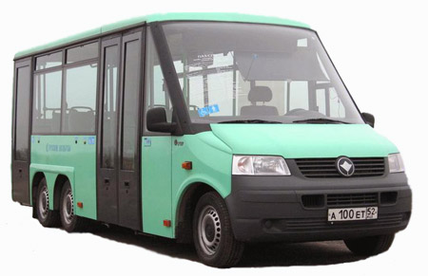
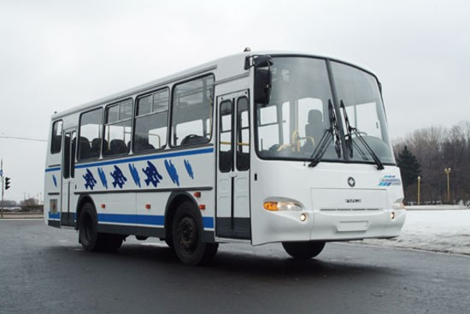
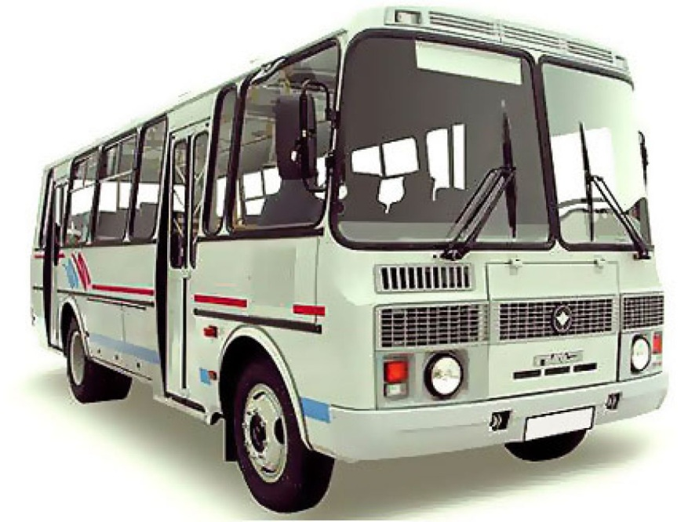

Slide 19
«Светофорное лото»
1.Павловск
2.Жогино
3.Дулево
4.Подольск

Slide 21
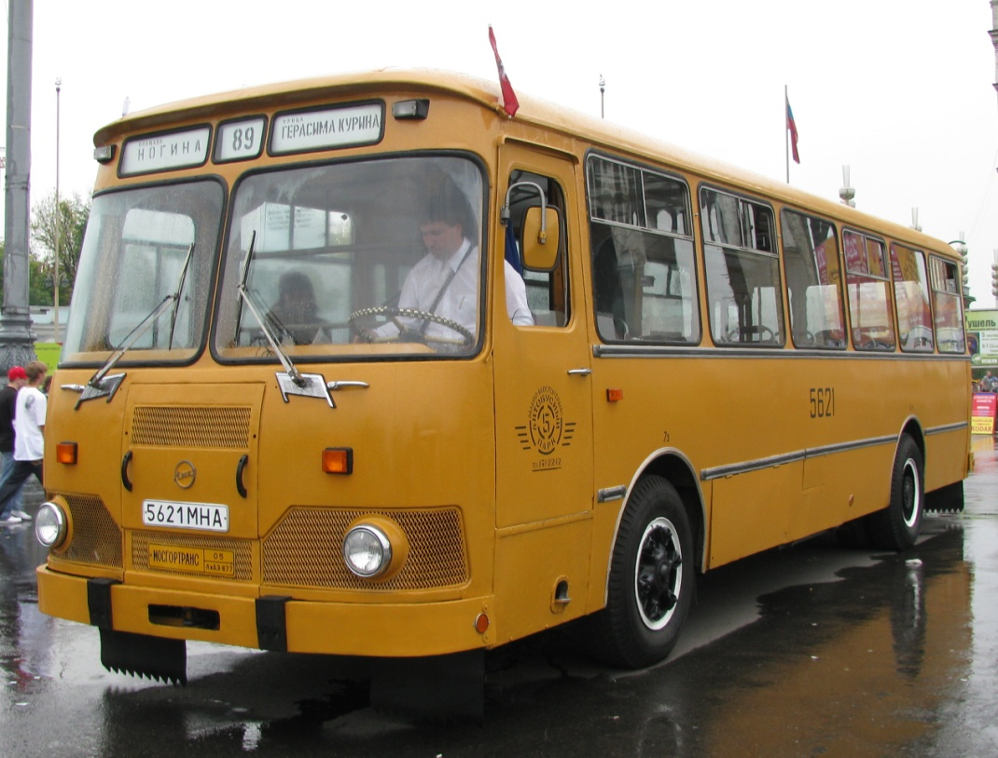
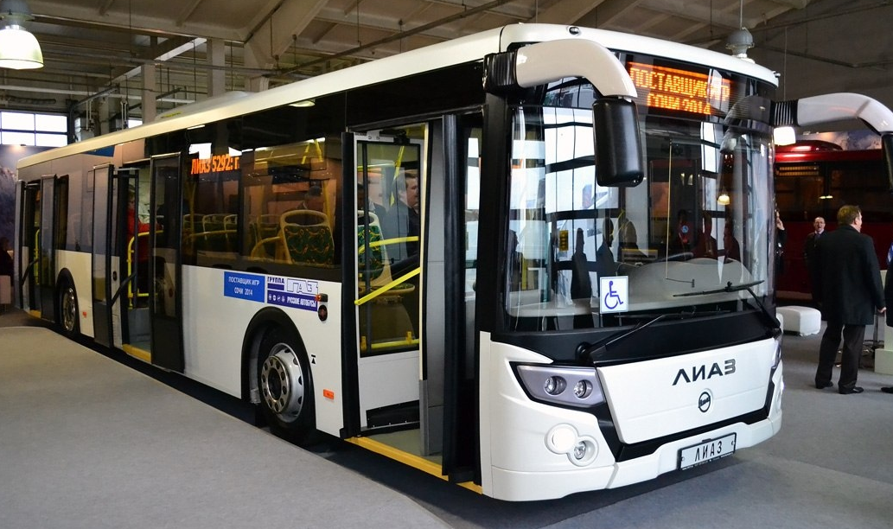
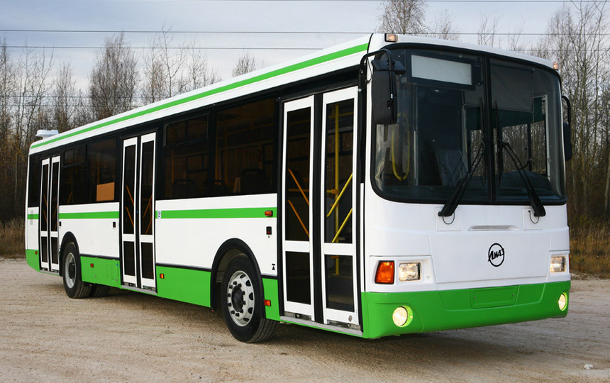

Slide 22
«Светофорное лото»
1.Липецк
2.Ликино
3.Ленинград

Slide 24
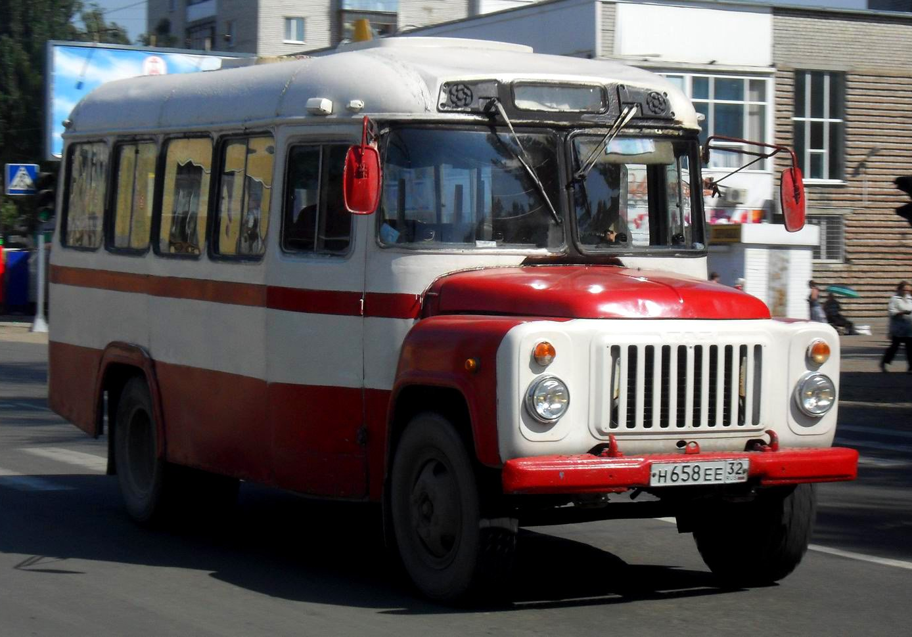
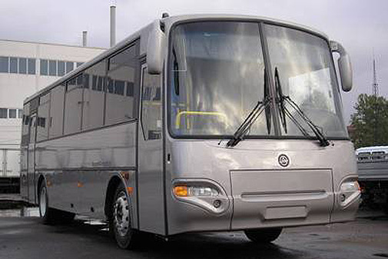
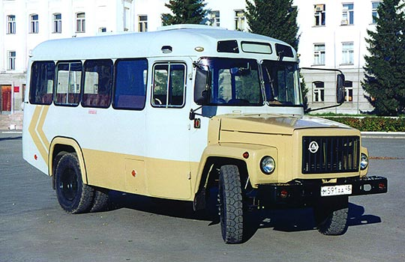

Slide 25
«Светофорное лото»
1.Кемерово
2.Курган
3.Казань
4.Калининград

Slide 27
«Светофорное лото»
1. нет
2. да

Slide 28
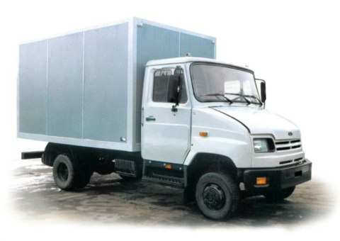
«Светофорное лото»

Slide 29
«Светофорное лото»
1. ГАЗ
2. ЗИЛ
3. УАЗ

Slide 31
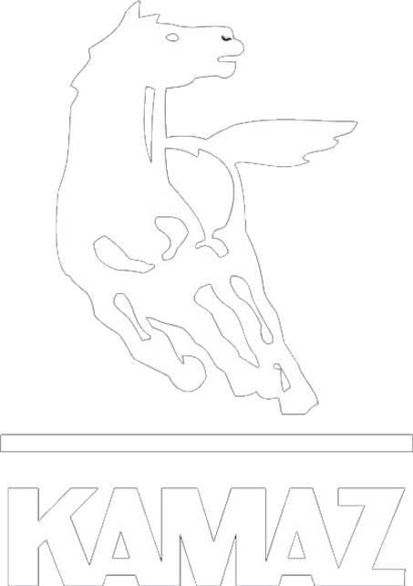
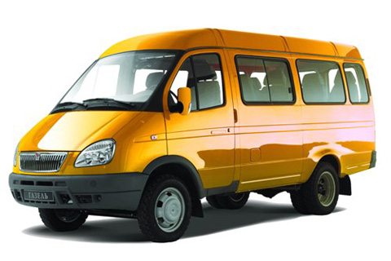
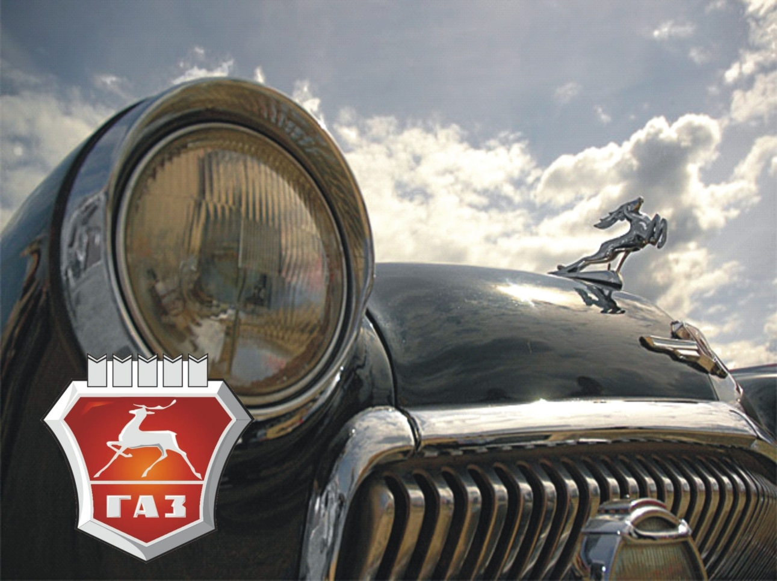
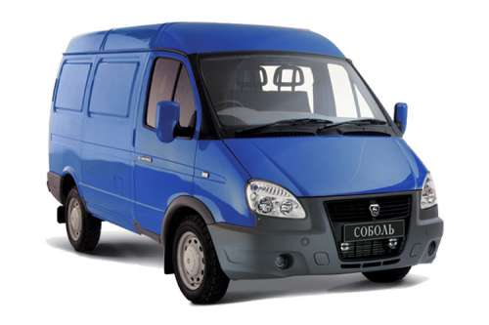
«Светофорное лото»
1. олень
2. зубр
3. лошадь
4. соболь
5. газель

Slide 34
«Светофорное лото»
«Дорожные знаки»

Slide 35
Правильные - неправильные

Slide 36
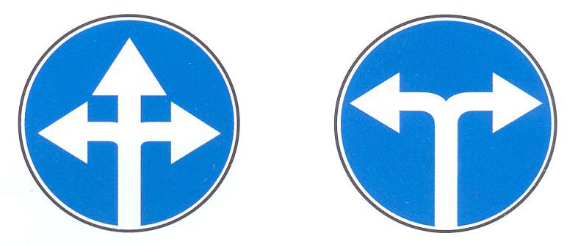

Slide 37
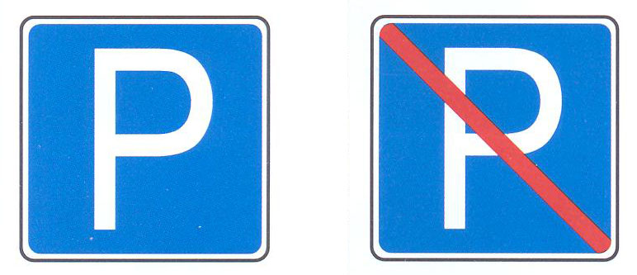

Slide 38
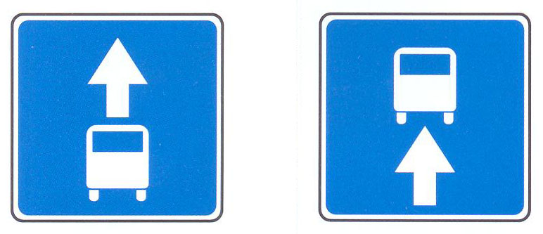

Slide 39
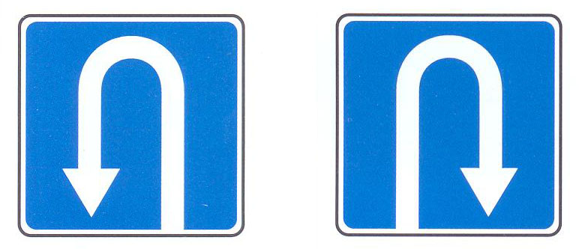

Slide 40
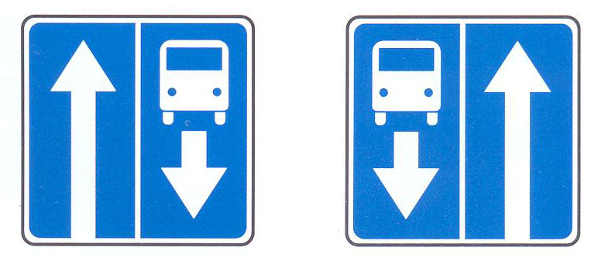

Slide 41
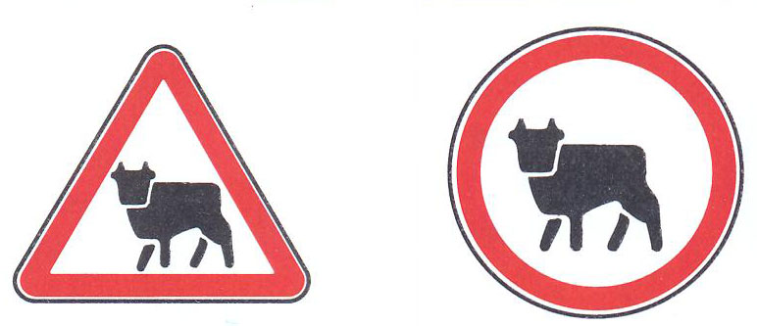

Slide 42
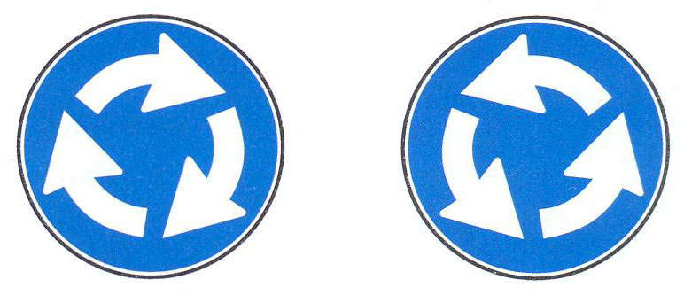

Slide 44
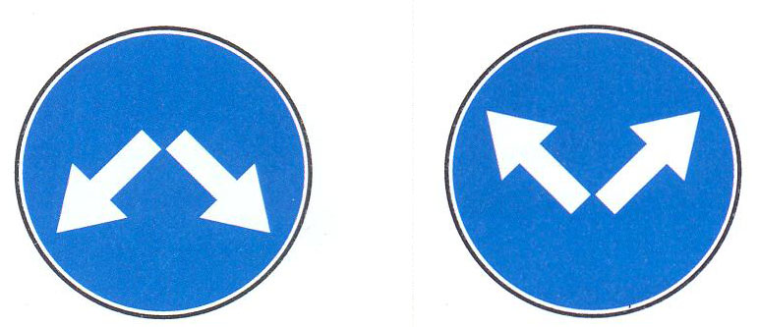

Slide 45
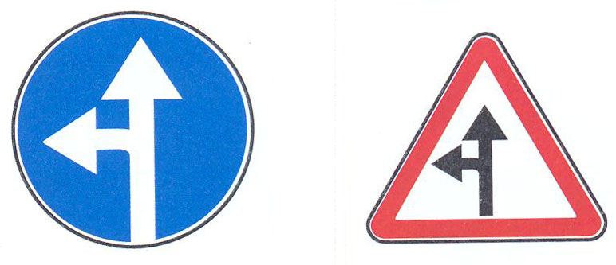

Slide 46
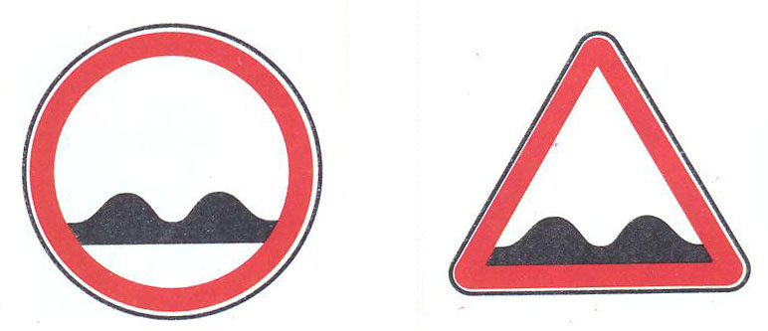

Slide 47
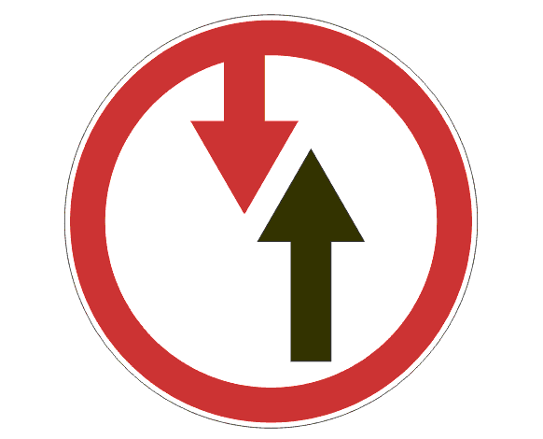
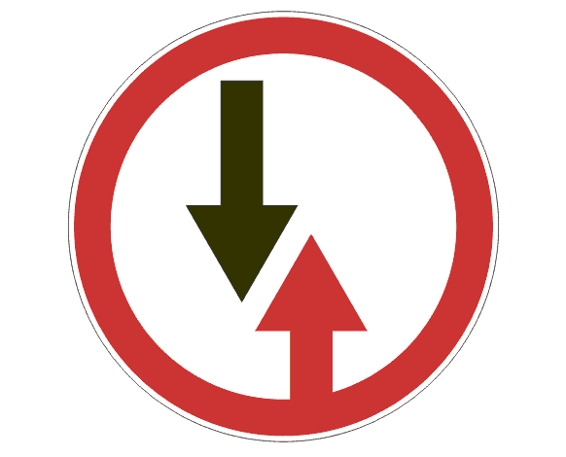

Slide 48
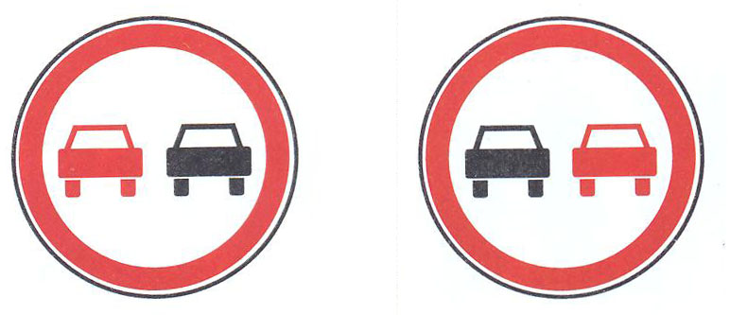

Slide 49
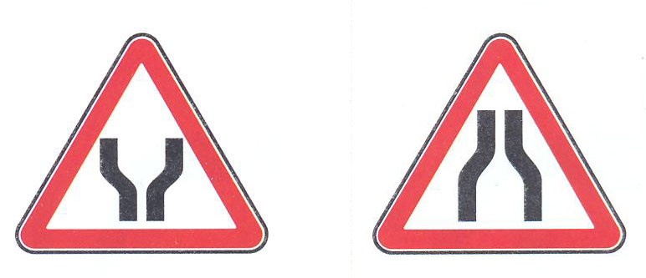

Slide 50
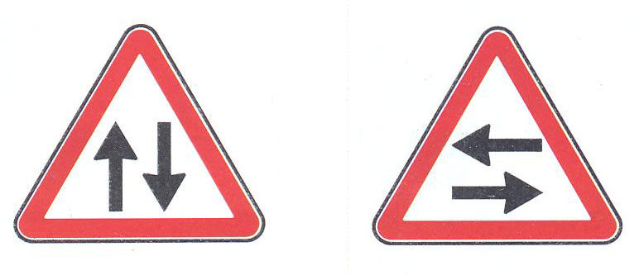

Slide 51
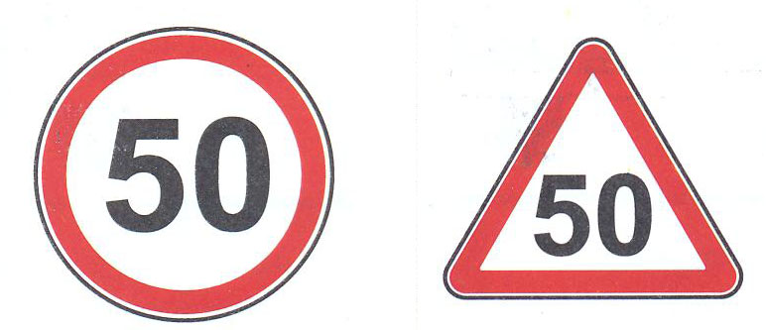

Slide 52
«Светофорное лото»
«Знаки разные важны! Знаки разные нужны!»

Slide 53
«Светофорное лото»
Какое количество дорожных знаков приняли на конвенции в 1906 году

Slide 54
«Светофорное лото»
1. 3 знака
2. 4 знака
3. 6 знаков

Slide 55
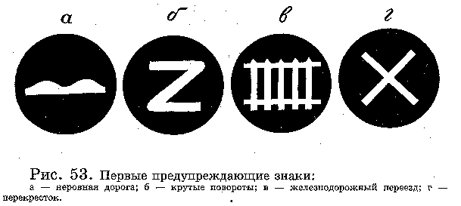
«Светофорное лото»

Slide 57
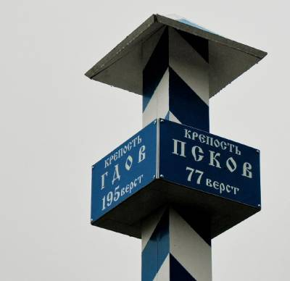
«Светофорное лото»

Slide 58
«Светофорное лото»
1. Мильный столб
2. Верстовой столб
3. Герма

Slide 60
«Светофорное лото»
«Правда
– неправда»

Slide 61
Правда
Неправда

Slide 62
«Черный ящик»
(задание для команды)
побеждает команда быстрее
всех передавшая правильный
ответ ведущему

Slide 63
ГОСУДАРСТВЕННЫЙ
НОМЕРНОЙ
ЗНАК

Slide 65
«Светофорное лото»
«Двух колес очарование»

Slide 66
«Светофорное лото»
«Что в 1818 году изобрел немецкий профессор барон Карл фон Дрез »

Slide 67
«Светофорное лото»
1. «велосипед»
2. «мопед»
3. «автомобиль»

Slide 69
«Светофорное лото»
«Как звали одного из изобретателей велосипеда в России?»

Slide 70
«Светофорное лото»
1. Ползунов
2. Артамонов
3. Черепанов

Slide 72
«Светофорное лото»
Где находится памятник Артамонову?

Slide 73
«Светофорное лото»
1. Екатеринбург
2. Санкт- Петербург
3. Москва

Slide 74
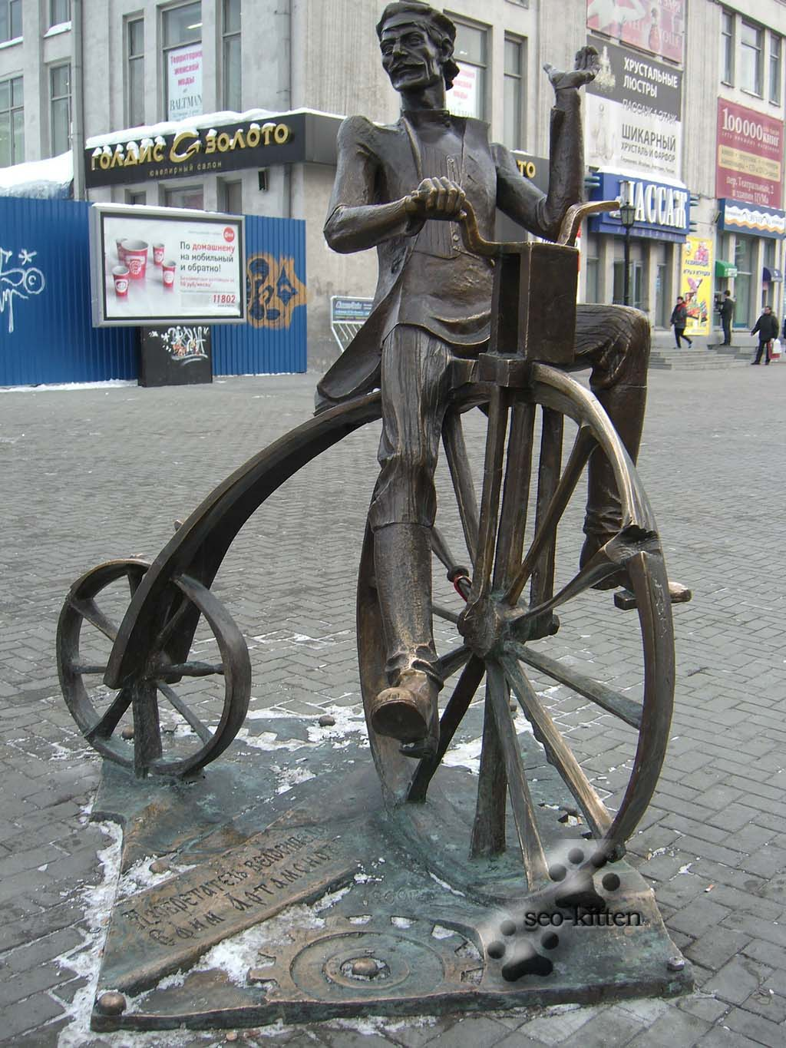
«Светофорное лото»

Slide 76
«Светофорное лото»
Правда ли, что первый велосипед изобрели еще до нашей эры?

Slide 77
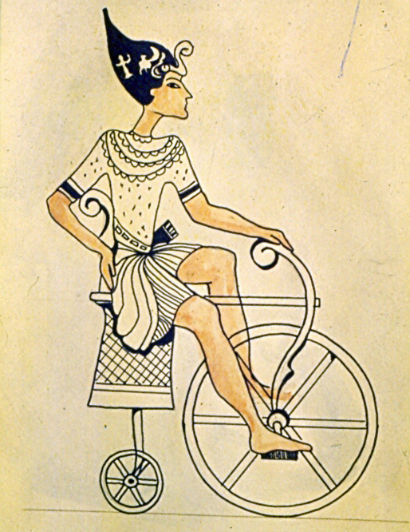
«Светофорное лото»
1. НЕТ
2. ДА

Slide 79
«Светофорное лото»
Правда ли, что велосипеды бывают 3-х и более колесными?

Slide 80
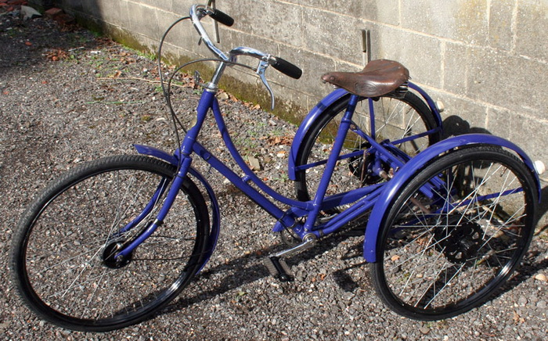
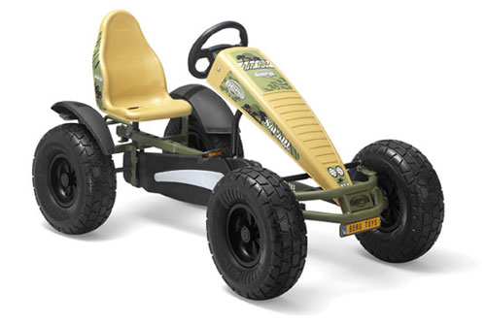
«Светофорное лото»
1. ДА
2. НЕТ

Slide 82
«Светофорное лото»
Как переводится слово велосипед?

Slide 83
«Светофорное лото»
1. быстрые колеса
2. быстрые ноги
3. крепкие руки

Slide 85
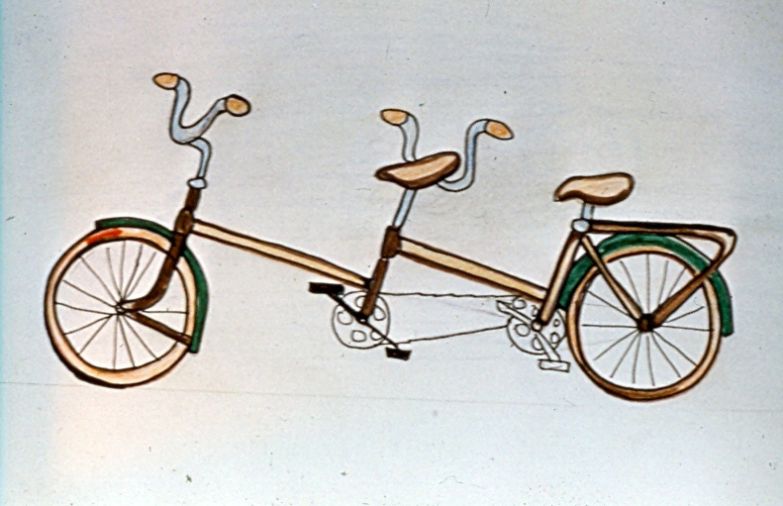
«Светофорное лото»

Slide 86
«Светофорное лото»
1. тотем
2. тандем
3. семейный

Slide 88
«Светофорное лото»
Что в старину больше всего мешало движению велосипедистов
в Томске?

Slide 89
Булыжники
Полиция
Собаки
Грязь

Slide 91
«Светофорное лото»
«Регулировщик»

Slide 92
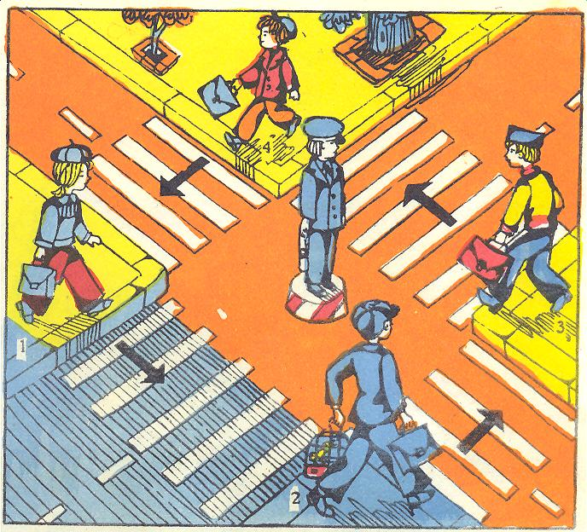

Slide 93
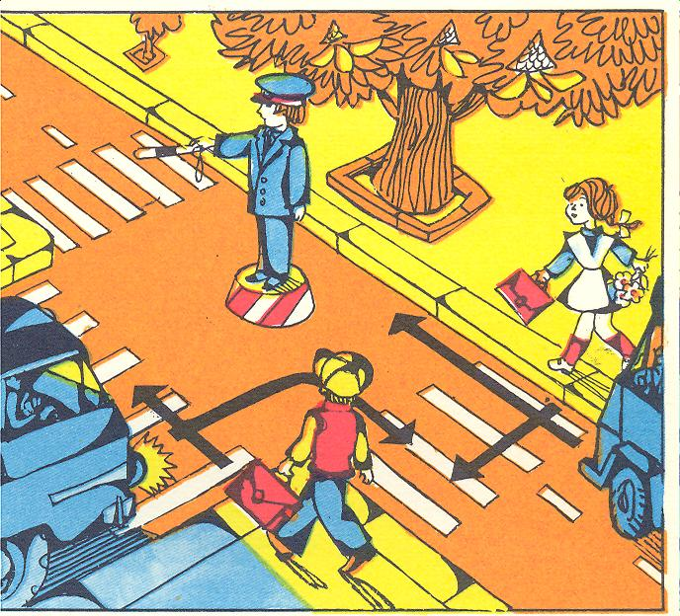

Slide 94
